Slide 1



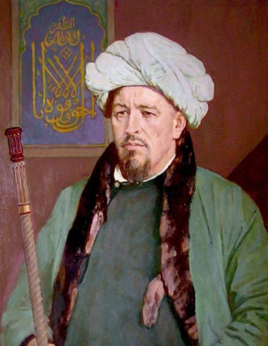

МБГБУ «Арча 6нчы номерлы урта гомуми белем мәктәбе»
Шиһабетдин Мәрҗани
1856-1930

Slide 2

Тормыш юлы
Шиһабетдин Мәрҗани 1818 елның 16 гыйнварында Казан өязе (хәзерге Әтнә районы) Япанчы авылында руханилар гаиләсендә дөньяга килә. Нәсел тамырлары турында галимнәр арасында әлегә төгәл мәгълүмат юк. Бабасы Сөбхан Мәрҗән авылына нигез салучы кеше була. Шиһабетдин соңыннан бу авыл исемен үзенә тәхәллүс итеп ала.
Шиһабетдиннең әтисе Баһаветдин әл-Мәрҗани өчен алдынгы карашлы һәм төпле белемле шәхес була. Мәрҗанигә 3 яшь булганда, әнисе вафат була. Әнисен җирләгәч, әтисе Шиһабетдинны Ташкичү авылына алып китә. Андагы мәдрәсәдә белем ала башлый.
Ун ел укып, әтисе мәдрәсәсен тәмамлаган егет дүрт ел дәвамында Ташкичү мәдрәсәсендә укыта да. Белемгә сусау аны 1838 елда Бохарага алып килә һәм ул анда төрле мәдрәсәләрдә белемен баета.
1843 елда Шиһабетдин Сәмәркандка килеп “Шердар” мәдрәсәсендә укый, тирә-юнь авылларга чыгып, балалар укыта, халык белән аралаша. Ике елдан Бохарага яңадан әйләнеп кайта һәм ул вакытта ук яхшы танылган “Мир Араб” мәдрәсәсендә белемен янә тирәнәйтә.
1848 елда туган якларына әйләнеп кайта, башта Ташкичүдә, аннары Казанның беренче мәчетендә имам (мулла) булып тора һәм аның янындагы мәдрәсәдә балалар укыта. Гомеренең ахырына кадәр шунда эшли: руханилык, педагоглык һәм гыйльми-тикшеренү эшләрен бергә үреп бара. Шиһабетдин Мәрҗани – гаять тирән, төпле белемле зат. Ул, татар, төрки телләреннән тыш, гарәп, фарсы телләрен камил белә. Күп кенә хезмәтләрен гарәпчә яза.
Шиһабетдин Мәрҗани 1889 елның 15 апрелендә 71 яшендә Казанда вафат була. Кабере – Яңа бистә зиратында

